Slide 1
Proyecto: MusanFilms Plataforma de streaming web
Carlos Muñoz Sánchez – TFG DAW 2024-2025

Slide 2
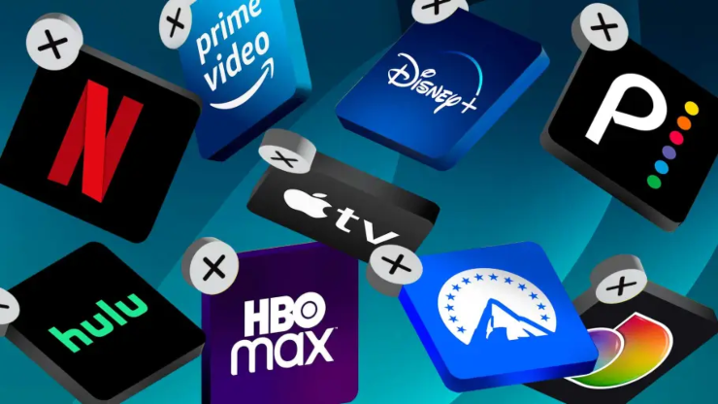
Introducción
MusanFilms es una plataforma web que permite a los usuarios ver películas y series de forma fácil e intuitiva.
La plataforma incluye un sistema de roles que diferencia entre usuarios normales, que consumen contenido, y administradores, que gestionan la plataforma y el catálogo audiovisual.
Este proyecto ha sido desarrollado como mi trabajo de fin de ciclo para aplicar y ampliar mis conocimientos en Laravel y PHP.
El diseño buscaba asemejarse a plataformas como Netflix y HBO, de modo que los usuarios se sintieran familiarizados con la interfaz.

Slide 3

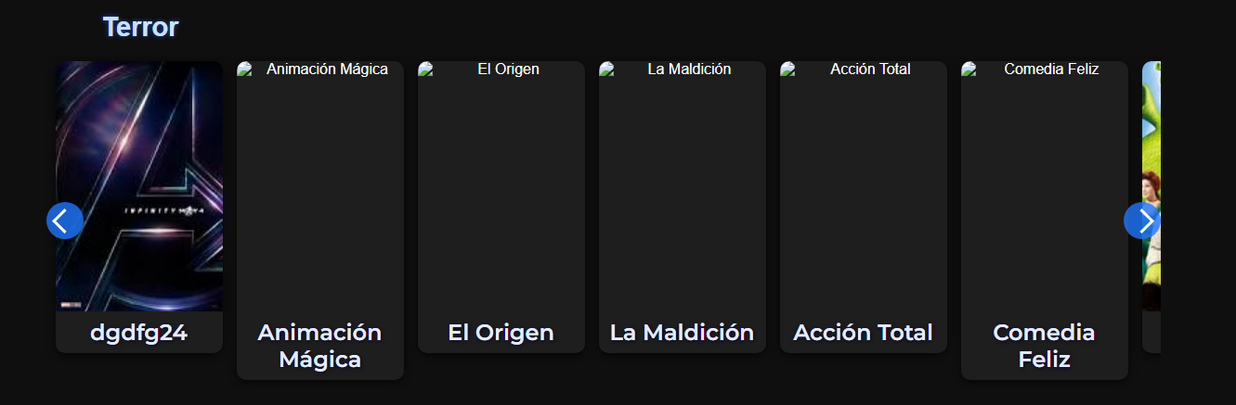
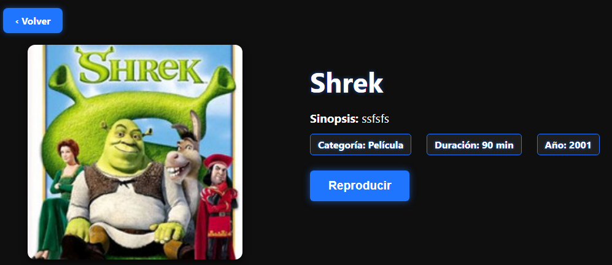
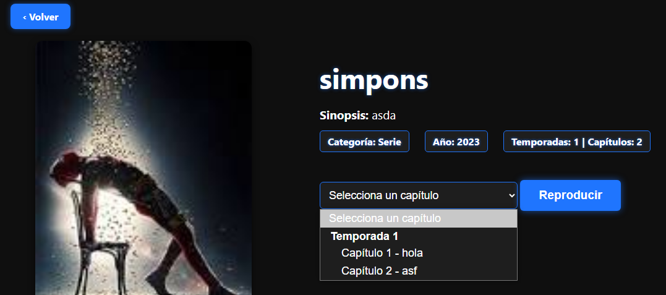
Funcionalidades Principales
La plataforma incluye:
Registro e inicio de sesión con autenticación segura.
Vista de catálogo con carruseles dinámicos.
Sistema de reproducción de películas y series.

Slide 4
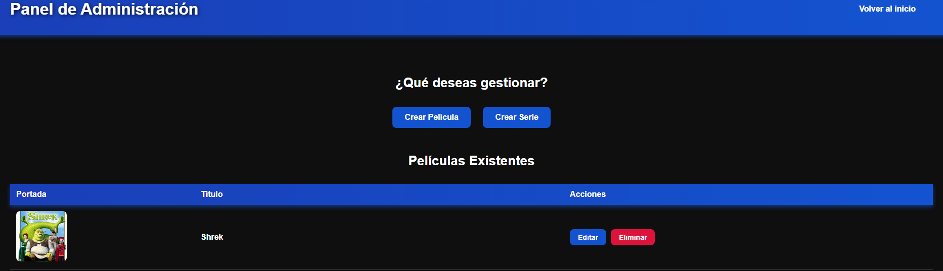


Funcionalidades Principales
Un panel de administración para gestionar contenido (CRUD).
Roles diferenciados: usuario normal y administrador.
Usuario Admin
Usuario Normal

Slide 5
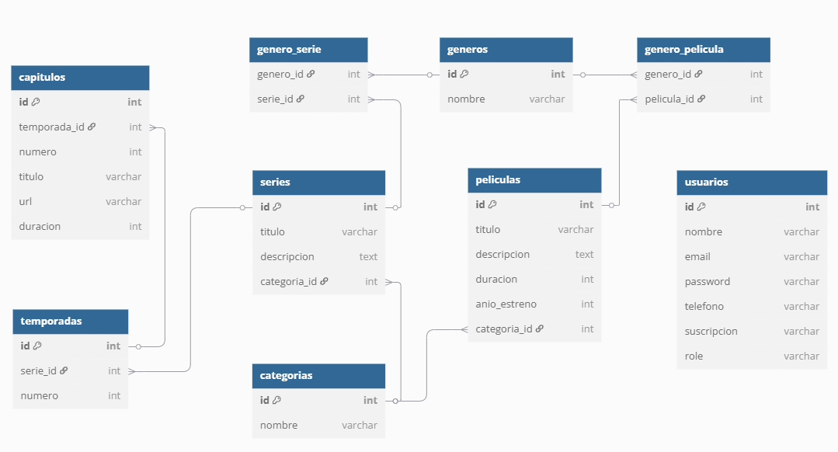
Diagrama Entidad Relación
No se incluyeron en este diagrama los campos fecha de update y create up*

Slide 6


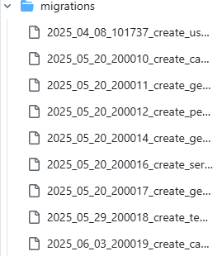

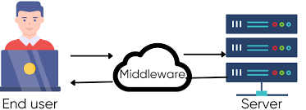

Tecnologías utilizadas – Backend
El backend fue desarrollado con Laravel, un framework PHP moderno que implementa el patrón MVC (Modelo-Vista-Controlador). Esto permitió estructurar el código de forma clara y mantenible. Para interactuar con la base de datos se utilizó Eloquent ORM, facilitando las operaciones mediante modelos y relaciones entre tablas.
Laravel: Framework principal con arquitectura MVC
Eloquent ORM: Interacción con la base de datos mediante modelos
Composer: Gestión de dependencias externas
MySQL: Base de datos relacional para almacenamiento de datos
Migraciones: Estructuración y control de tablas
Formularios de creación: Con validación del lado del servidor
Middlewares: Control de acceso a rutas y seguridad
Autenticación: Login de usuarios, protección de sesiones

Slide 7



Tecnologías utilizadas – Frontend
Para el diseño de la interfaz se empleó Blade, el motor de plantillas de Laravel, junto con una personalización visual amplia usando CSS. También se utilizaron JavaScript y jQuery para agregar interactividad y dinamismo en el lado del cliente. Además, se incorporaron iconos de FontAwesome para mejorar la experiencia visual.
Blade: Motor de plantillas para vistas dinámicas
CSS: Estilización personalizada del diseño
JavaScript: Lógica e interacciones del lado del cliente
jQuery: Manipulación del DOM y efectos visuales
FontAwesome: Biblioteca de iconos para mejorar la interfaz

Slide 8
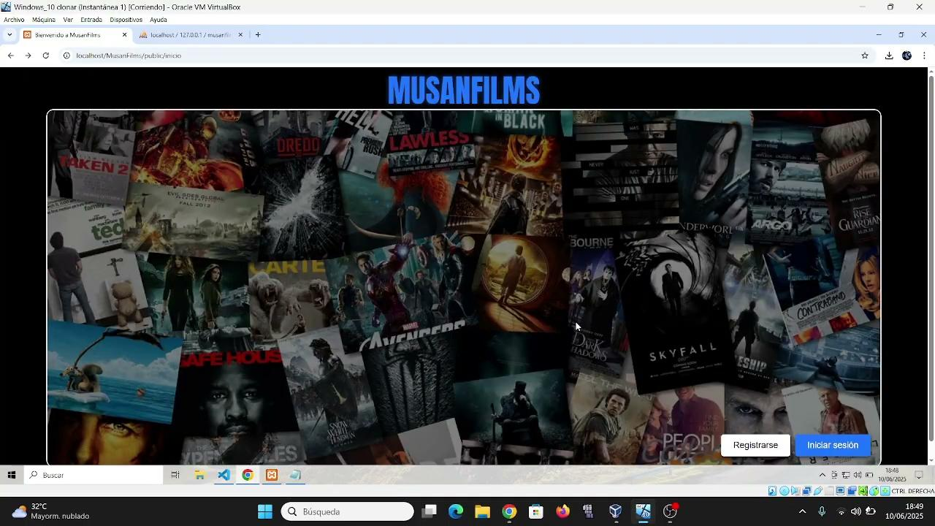
Video Explicativo

